Slide 1
ЗОЖ

Slide 2
МЫ за ЗОЖ группа #1
Здоровый Образ Жизни
Здоровье - понимается в широком смысле этого слова. Это не только отсутствие болезни, но и состояние полного физического, морально-нравственного, психо-эмоционального, социального, интеллектуального благополучия
Спорт #1
Дисциплина #2
Питание #3
Фитнес, атлетика,
спортивные игры,
экстрим
Самоанализ,
самоконтроль,
моральное состояние
Правильный рацион
питания, здоровая еда
и напитки

Slide 3
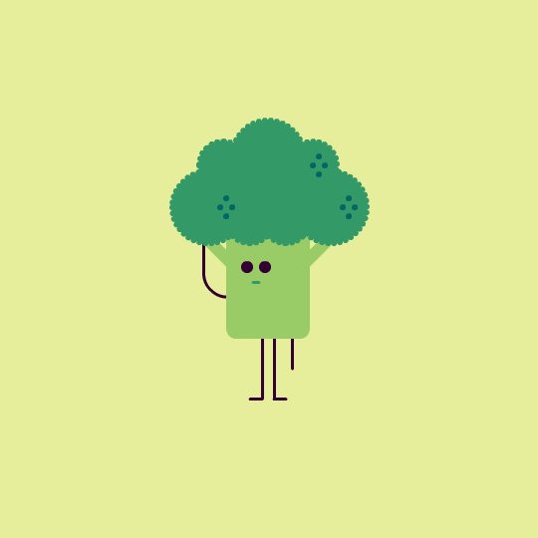
Начинаем с малого Питание
Здоровье гораздо более зависит от наших привычек и питания, чем от врачебного искусства.
МЫ ТО ЧТО МЫ ЕДИМ
О пользе правильного питания люди знали испокон веков. И хотя в его основу каждое поколение вкладывало особый смысл, некоторые прописные истины оставались неизменными. Не случайно ещё много столетий назад Сократ сказал свою знаменитую фразу, актуальную и по сей день: «НУЖНО ЕСТЬ, ЧТОБЫ ЖИТЬ, А НЕ ЖИТЬ, ЧТОБЫ ЕСТЬ».
Превращая поглощение пищи в чревоугодие, можно не только подорвать своё здоровье, но и полностью лишить организм того баланса и легкости, которые заложены в нем природой.

Slide 4
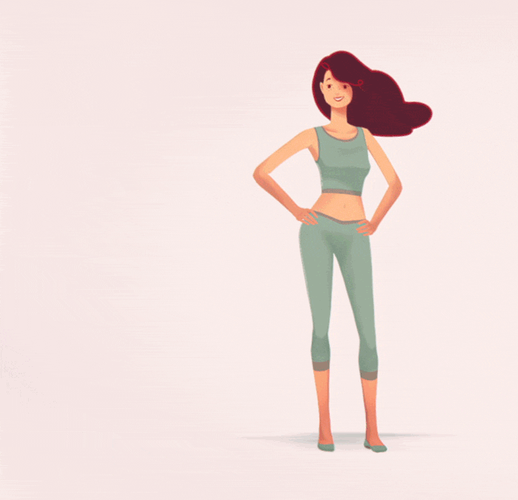
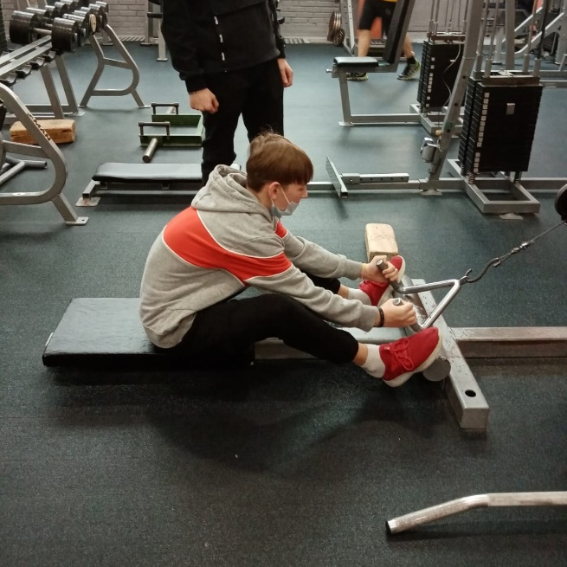
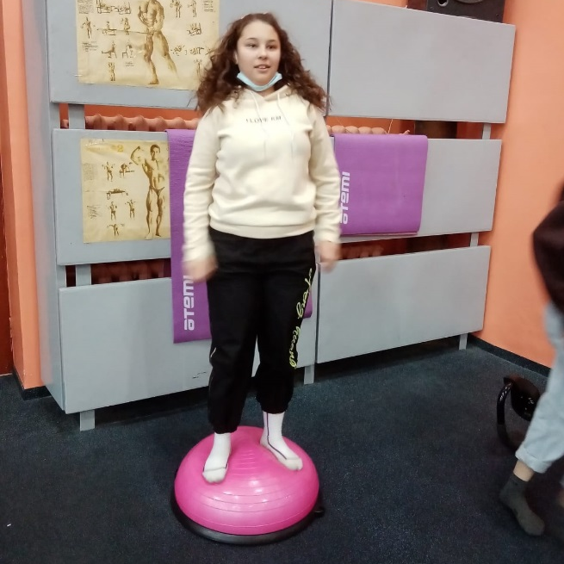
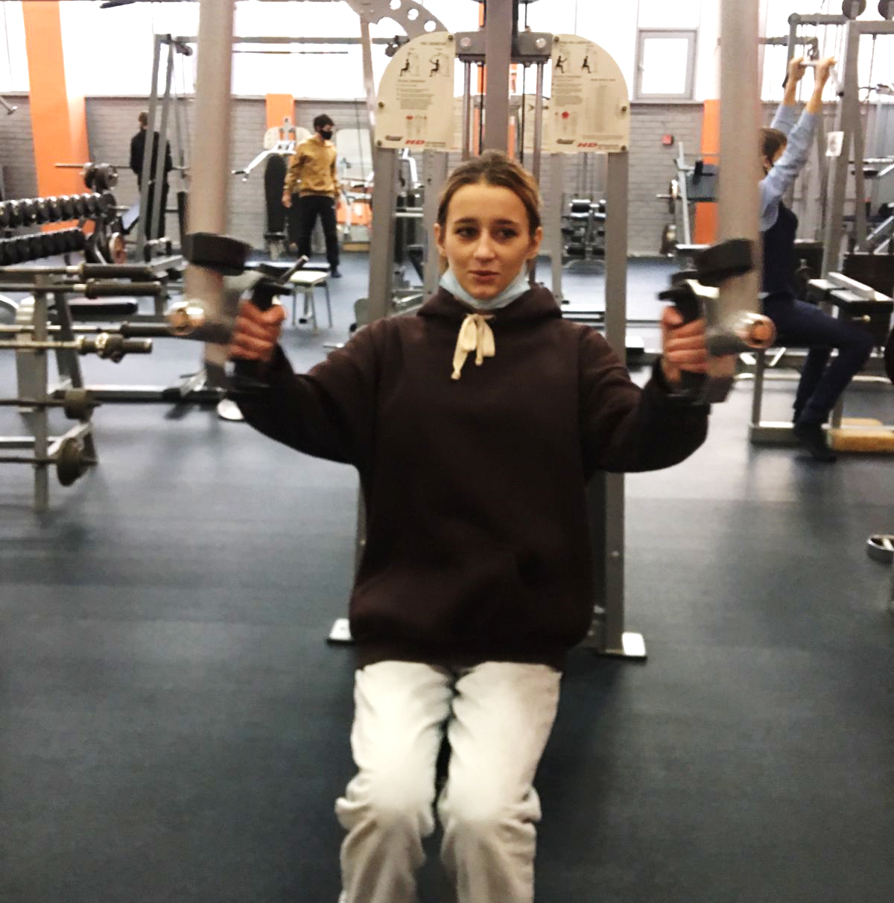
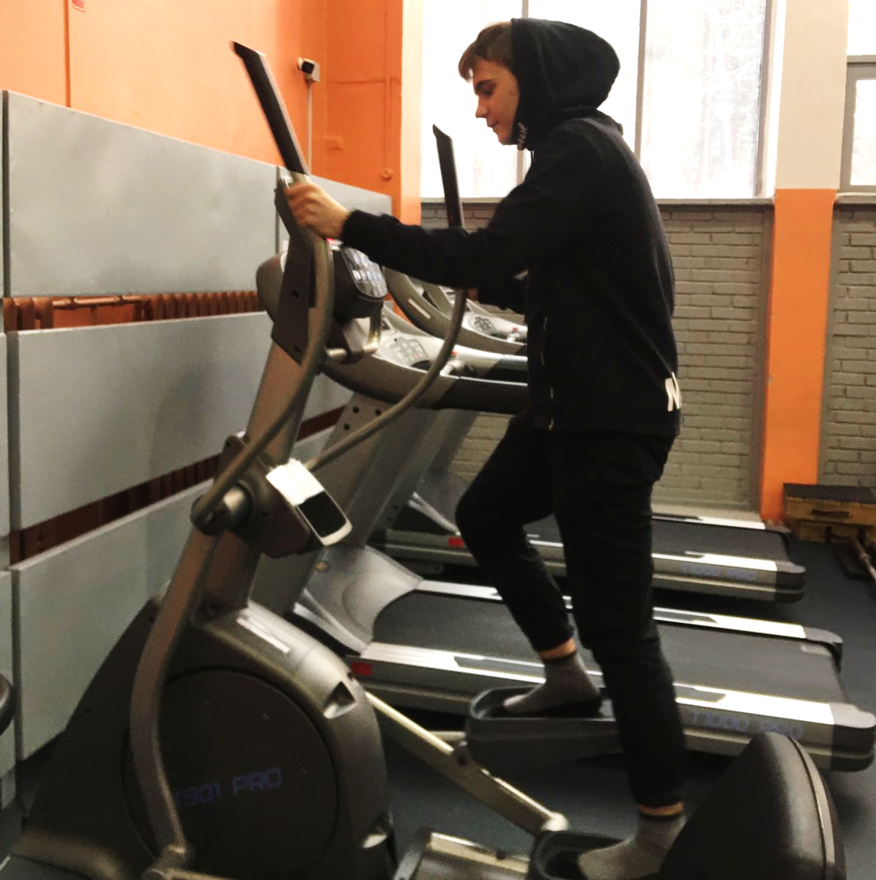
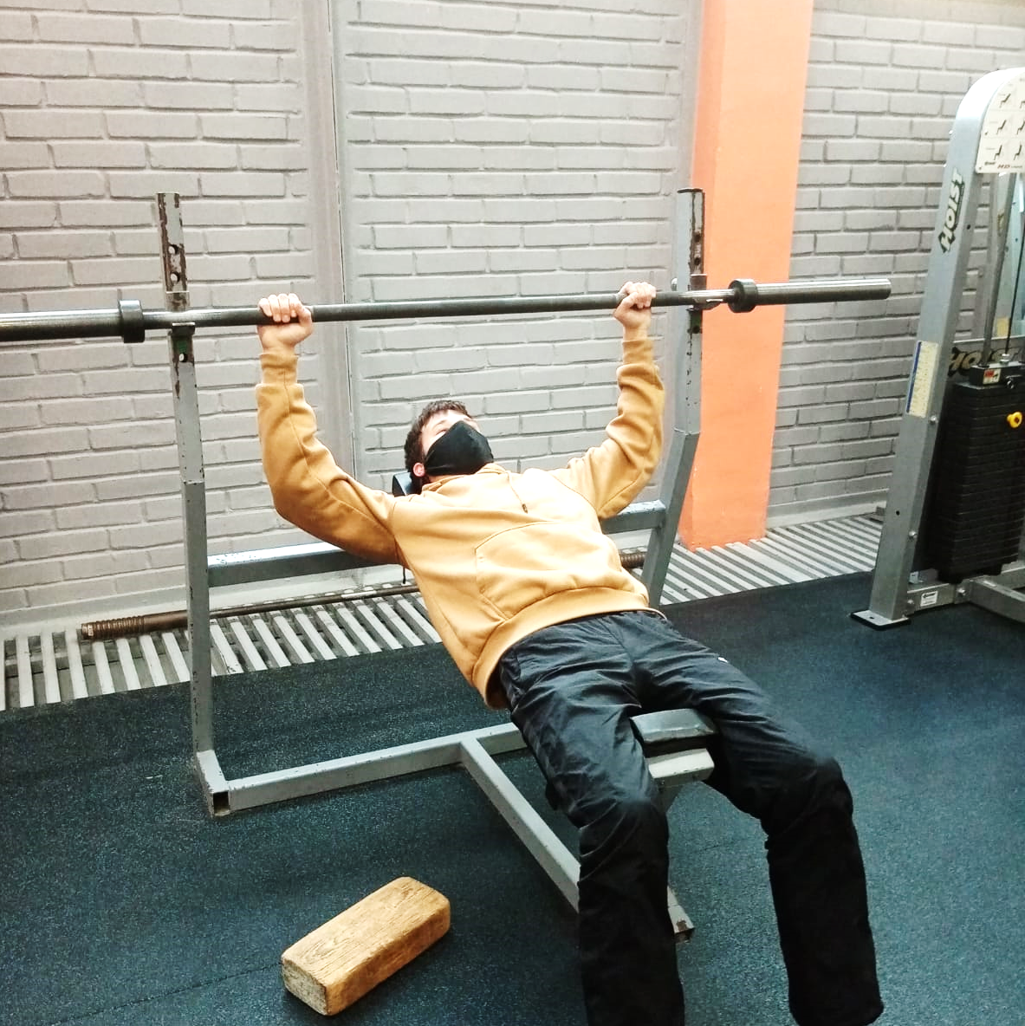
Возможность преодолеть себя - без сомнений, самое ценное свойство спорта.
Прокачивем тело
Спорт
СПОРТ СЛОВАМ НЕ ВРИТ,
ТОЛЬКО - ДЕЛАМ
Очень часто люди «подсаживаются» на спорт именно в возрасте 13-16 лет. Помимо естественной потребности в активности, появляется желание выглядеть более привлекательно. Отлично, если окажется рядом единомышленник, разделяющий интерес к тренировкам.

Slide 5
С кем бы я ни играла, моя главная соперница – девушка в зеркале.
Моральное состояние
Развлечения
СПОРТ – ОДИН ИЗ СПОСОБОВ
РАЗВЛЕЧЬСЯ
Спортивные игры и экстремальный спорт могут стать хорошим напарником в вашей жизни. В раннем возрасте многие из нас играли в активные игры (догонялки, футбол, вышибалы) и залазили на деревья для того, чтобы ощутить новые эмоции. Со временем активные игры уходят из нашей жизни, хотя их достоинство многие недооценивают. Они помогают поддерживать моральный дух, активный образ жизни, а также помогают ощутить много новых эмоций, и найти новые знакомства.

Slide 6
А это мы ОКРУЖЕНИЕ
Бог дал вам тело, которое может вынести почти все! Ваша задача – убедить в этом свой разум!
КАК ОКУЖЕНИЕ ФОРМИРУЕТ НАС, ТАК И МЫ ВЛИЯЕМ НА ОКРУЖЕНИЕ
Главное в любом деле - это начать. Любое дело всегда легче начинать с кем то, поэтому бери друзей и иди заниматься.
И главное помнить: «Не зона комфорта определяет привычки, а привычки определяют нашу зону комфорта». Выработай в себе привычку быть здоровым

Slide 7
Движение Жизнь
Мы за Здоровый Образ Жизни
1
Зачем что то еще говорить, пора действовать.

